Slide 1




















管家婆全渠道产品介绍
| 打通线上线下业务 实现全渠道的桥梁 |
可视
智能
灵活
服务QQ号：800185250
gm.grasp.com.cn
17311081275

Slide 2

1.1
全渠道解决什么问题？
线上（电商）
分销
（批发）
零售
进销存ERP
零售
POS
线下（实体店）
Notes:
管家婆的传统优势是 商品流通领域的 批发环节
现在也有零售
线上也存在着批发（1688，零售通）和零售（淘宝、京东）
线上电商的对接就靠全渠道这个产品来对接

Slide 3
☆
管家婆产品生态圈
对接电商平台+处理电商业务+进销存财务管理+零售业务管理+终端扩展应用
全渠道
电商
进销存/ERP
零售POS
淘宝
天猫
物联通
京东
自建商城
掌上管家婆
……
会员通
快马
开票通
前台
中台
后台
终端
Notes:
任我行可以提供的全渠道产品解决方案如图所示，可以大致分为前台、中台、后台以及终端部分。
后台就是指进销存或ERP软件，管理起企业整个业务运作及财务状况，终端有我们新做的零售POS，物联通等。
前台这里主要指电子商务平台，有第三方平台，包括淘宝天猫、京东等还有有赞、微盟这些微商城，有自建商城，形式上有PC端的网页商城，手机APP的商城，它们共同的特点就是通过移动互联网提供对商品交易的支持。
在对前台的支持上，我们也有订货通这个产品，它可以被视为自建商城的一种，可直接与后台的进销存或ERP系统对接，也可以通过电商ERP进行对接。
电商ERP的定位在前台和后台之间的中台，衔接线上线下业务，对前台来的订单进行发货处理并同步到后台，同时把后台系统的仓库、门店、库存等同步到前台商城显示，起到一个承上启下的桥梁作用。
我们可以提供一个完整的电商全渠道（线上线下业务并重）的解决方案。

Slide 4
1.2
传统企业开展电商遇到的问题
？
“
传统企业在开展线上电商业务时，无可避免地都遇到了线上、线下库存不通的难题。
”

Slide 5
1.3
线上线下库存不通带来的问题
手工不准确
供需不平衡
库存不透明
库存不联动
手工维护库存不准，上多了超卖没货发，上少了贻误商机。
供需结构性失衡，大促爆仓VS.门店积压的两难。
各渠道之间库存不透明，难以相互调拨，统一运营。
多个电商平台、多个网店的情况下，库存难以联动统一。

Slide 6

2.1
管家婆全渠道是什么？
管家婆全渠道
线下进销存
电商平台
管家婆全渠道是打通线上线下业务，实现全渠道的桥梁

Slide 7
2.2
管家婆全渠道能解决什么问题？
基本信息
订单获取
状态同步
对接电商前台
库存
同步
商品
对应
审核
验货
配货发货
售后处理
处理订单发货
称重
同步后台进销存
费用
销售出库
退款
销售退货

Slide 8
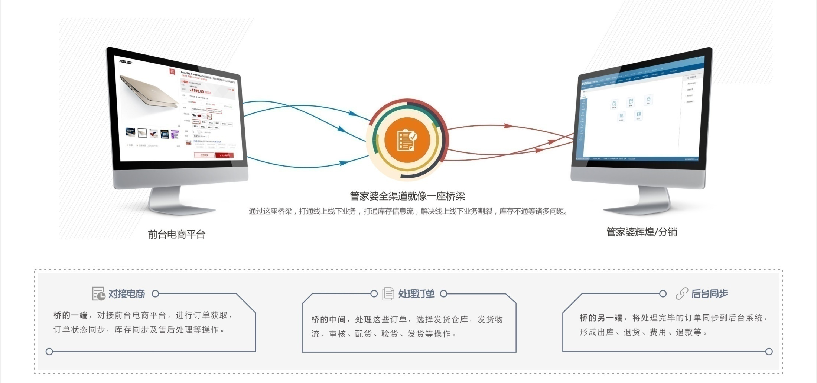
2.3
打通线上线下业务，打通库存信息流

Slide 9
2.4
管家婆全渠道为谁服务？
经营传统业务，
电商业务处于起步阶段的企业；
线上和线下业务都发展得比较好，
希望可以上下互通，协同运作的企业；
希望利用传统业务线下布局优势，
线上线下一体统筹，全渠道运营的企业；

Slide 10
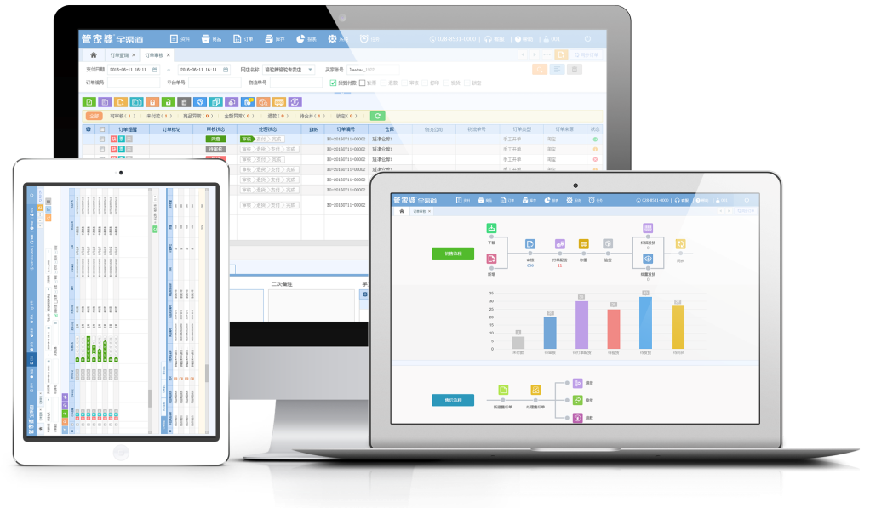
管家婆全渠道软件
既可以对接电商平台，处理电商发货业务，同时又可以深度对接任我行旗下管家婆进销存软件，使线上线下业务紧密结合，协同互补，助力传统企业开展电商全渠道业务。
可视化
智能化
配置灵活
助力传统企业开展电商全渠道业务

Slide 11
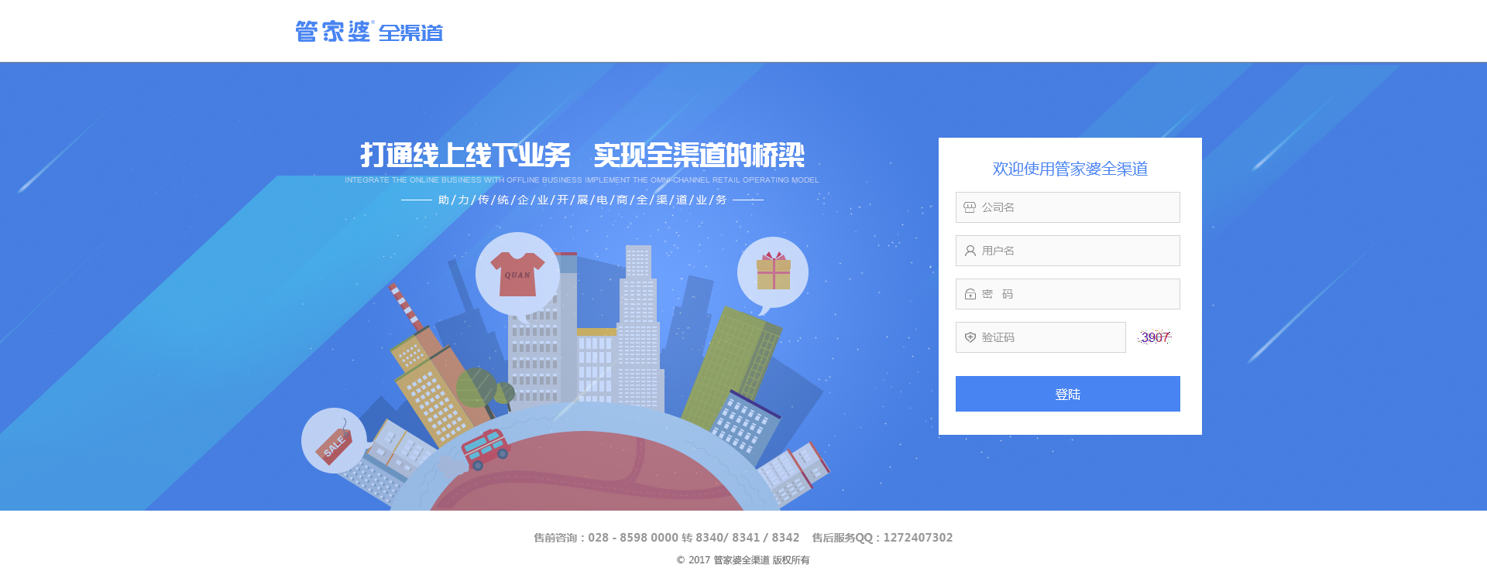
3.1
管家婆全渠道产品特色（可视化）

Slide 12
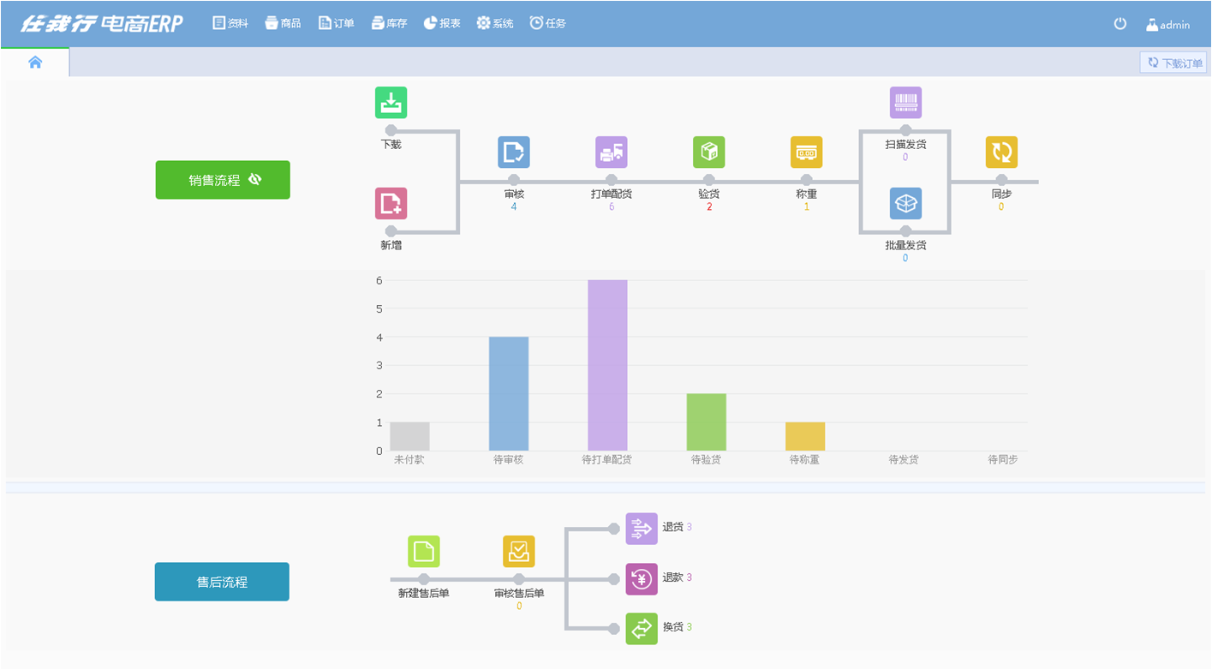

Notes:
可视化订单处理流程，每个流程待处理的订单数一目了然

Slide 13
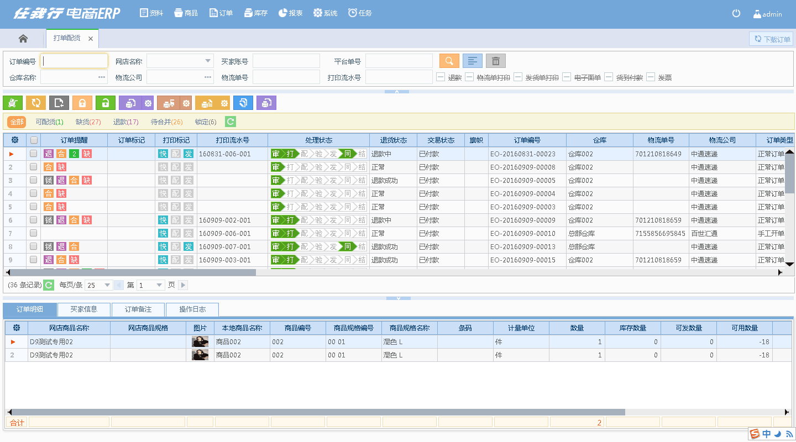
Notes:
醒目的订单提醒和打印标记，订单处理进度条显示

Slide 14
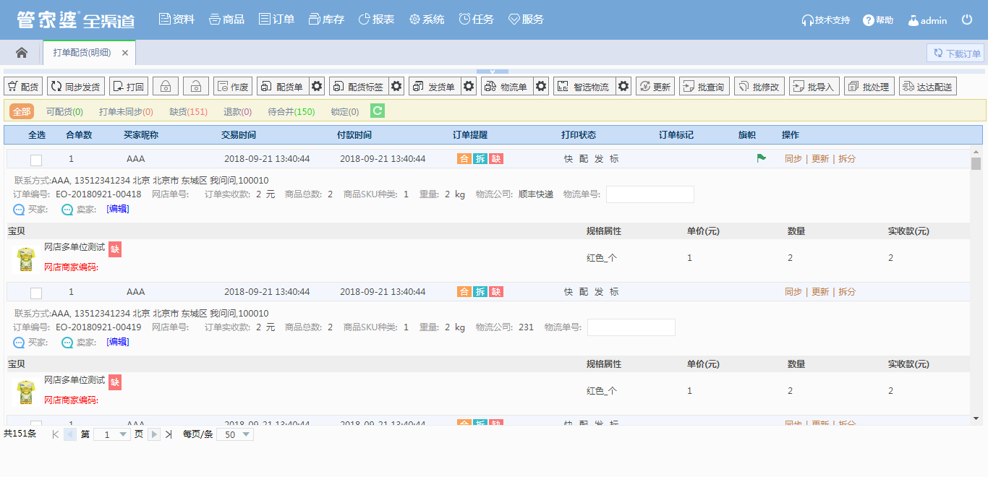
Notes:
可配置不同的界面显示风格

Slide 15
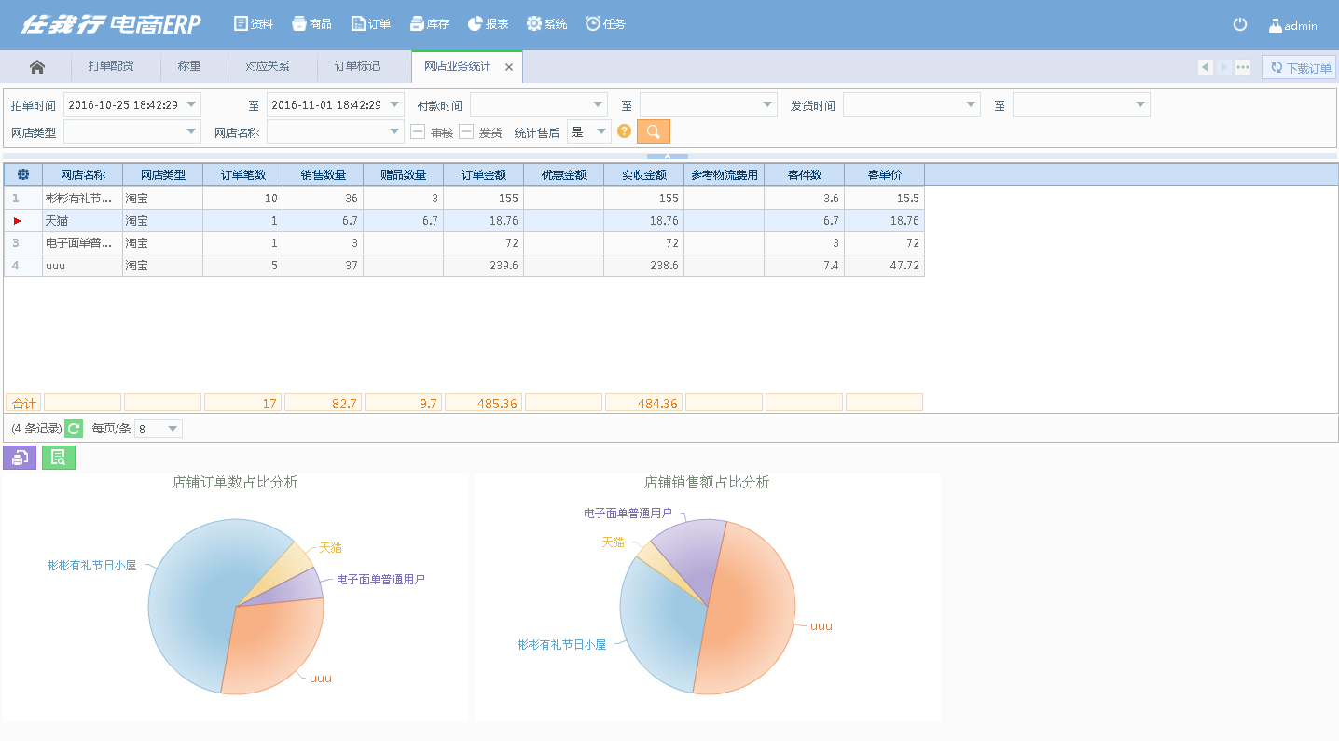
Notes:
图形化分析报表

Slide 16
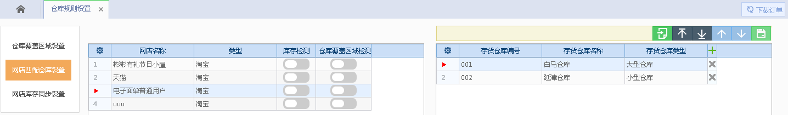
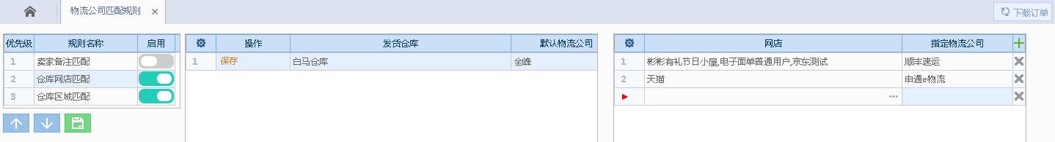
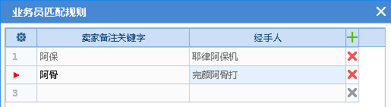
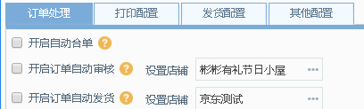
3.2
管家婆全渠道产品特色（智能化）
发货仓库根据预设规则智能匹配
物流公司根据预设规则智能匹配

Slide 17
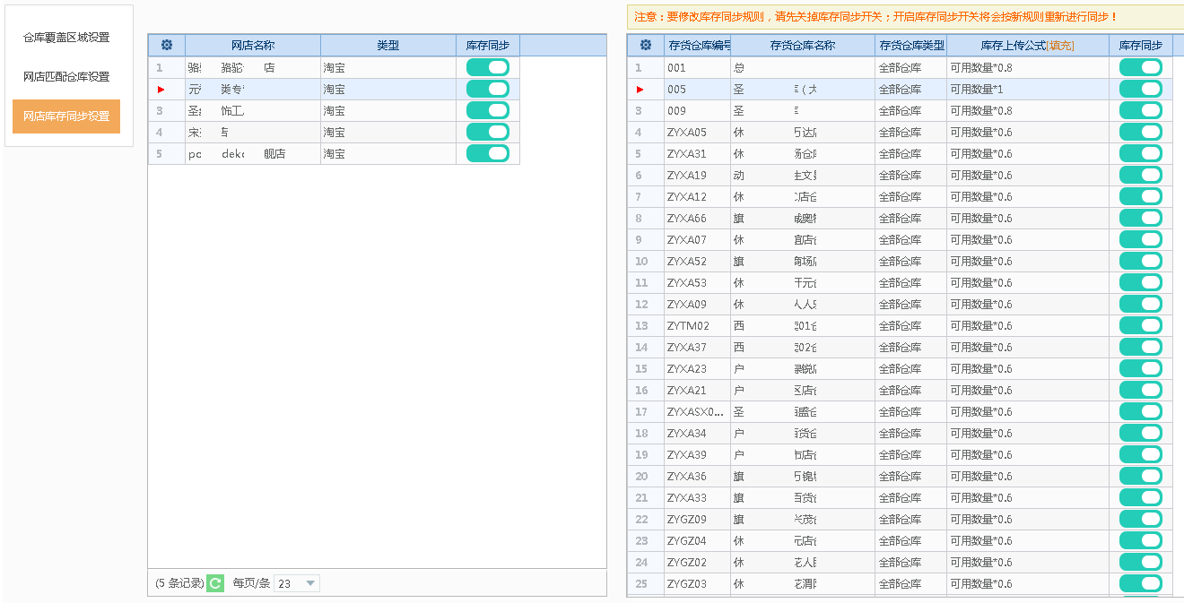
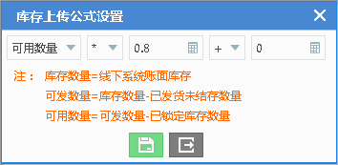
Notes:
可设置库存上传公式，按需上传显示库存

Slide 18
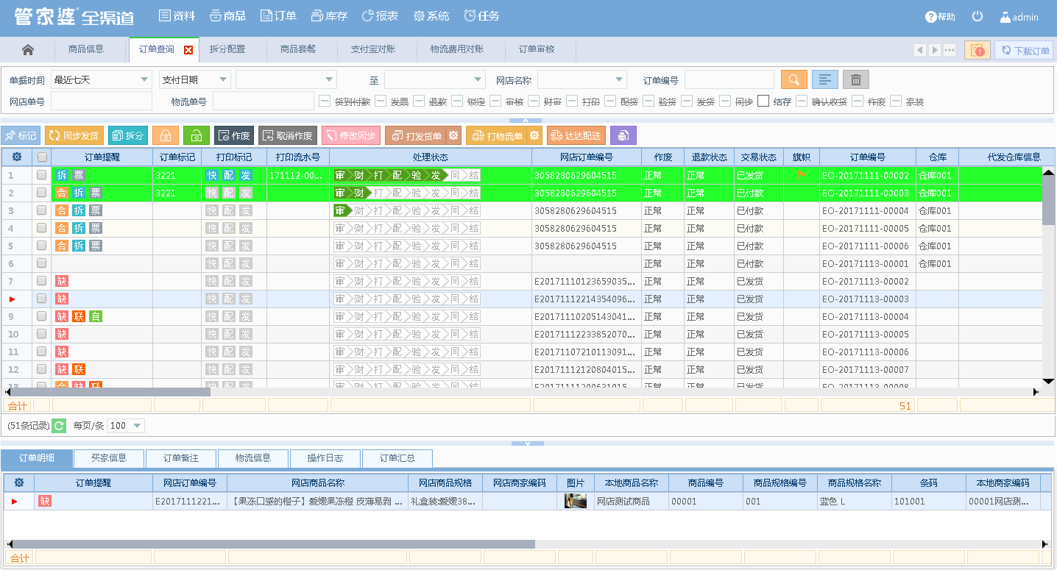
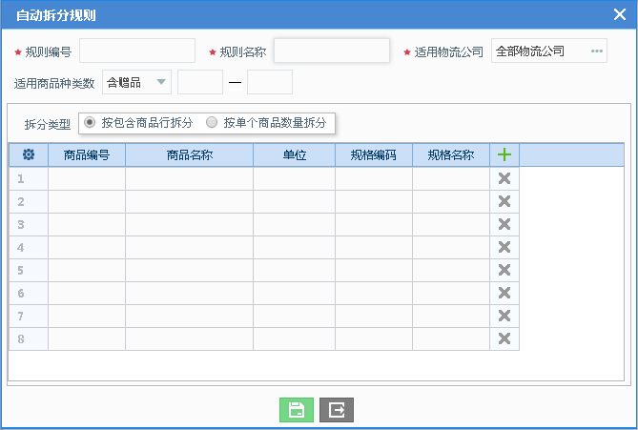
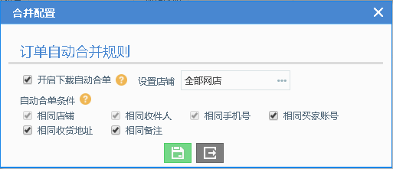
Notes:
可自定义订单颜色标记，可设置自动合并规则和拆分规则

Slide 19
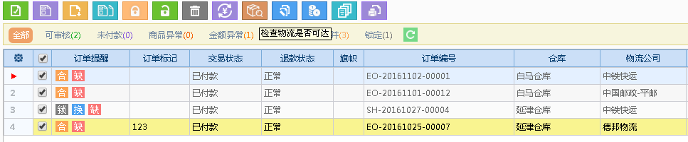
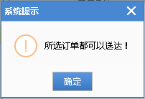
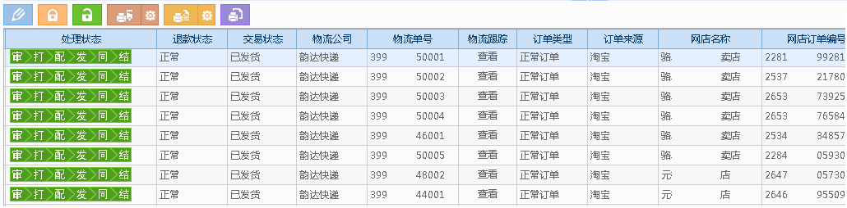
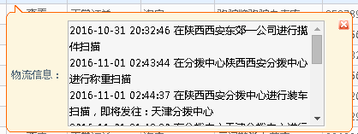
Notes:
可检测物流公司是否可送达，可查看跟踪物流信息

Slide 20
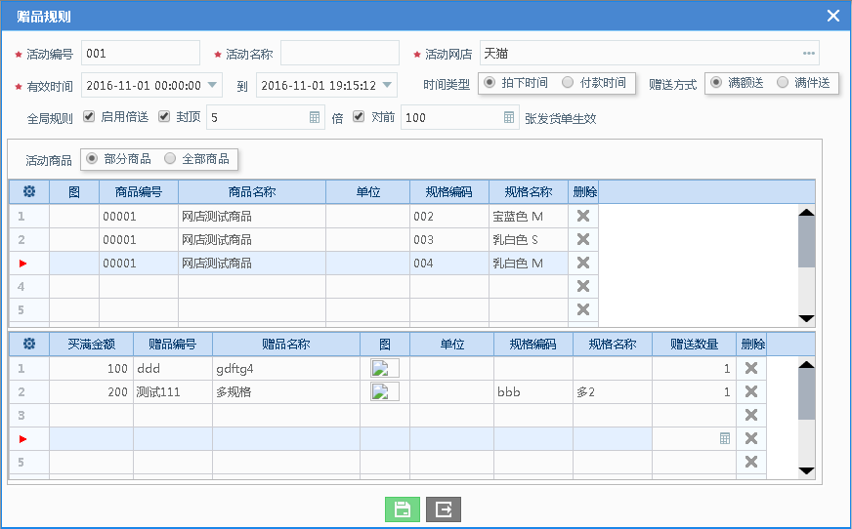
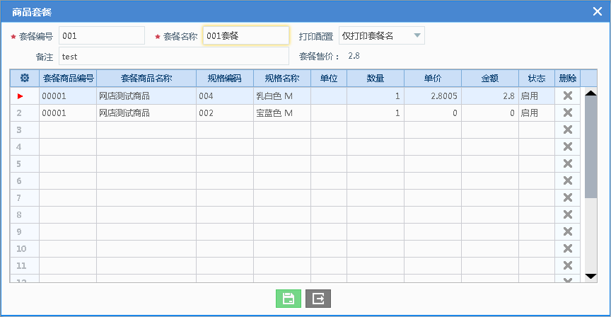
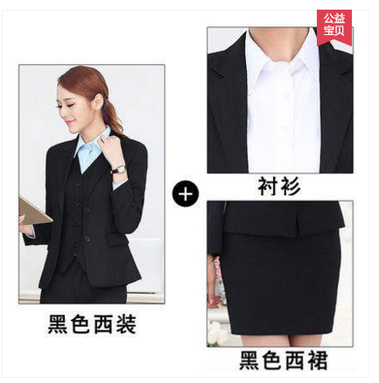
Notes:
可设置赠品规则和套餐，订单下载后自动处理

Slide 21
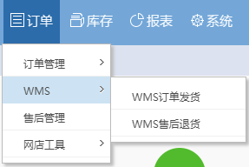
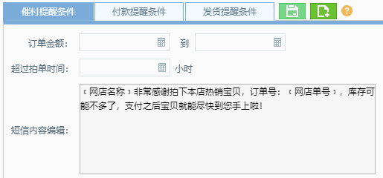
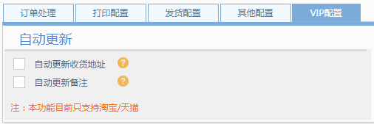
3.2
管家婆全渠道产品功能

Slide 22
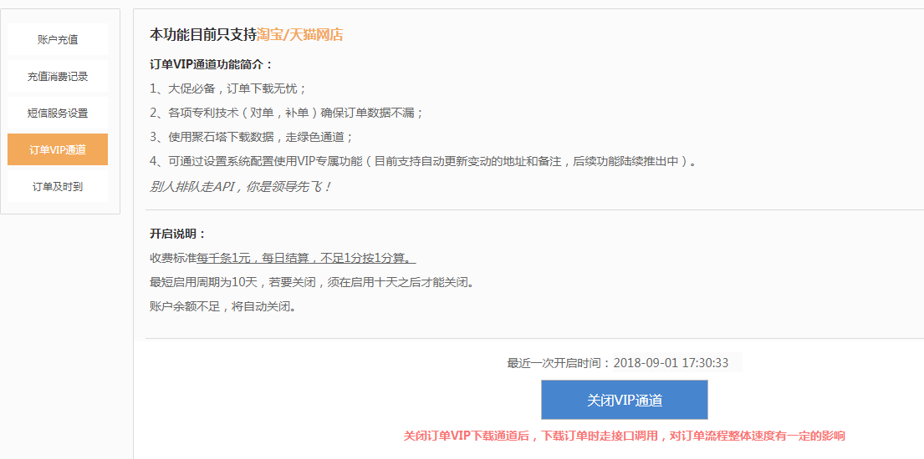
3.2
管家婆全渠道产品功能

Slide 23


3.2
管家婆全渠道产品功能
PDA功能
扫描验货
用于打包之前，检验货品是否与订单所需货品相符，防止错发、漏发和超发。
扫描发货
用于打包之后，包裹发货的最终确认。扫描后包裹自动发货，杜绝订单重复发货的情况！

Slide 24
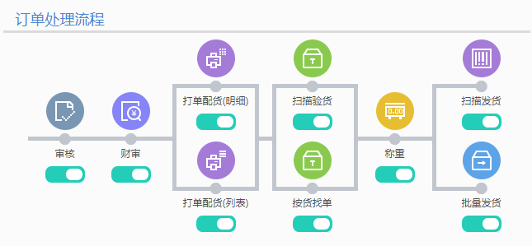
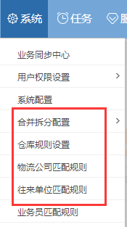
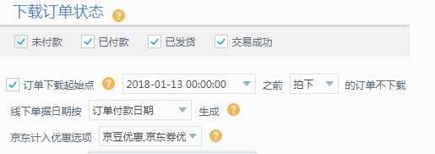
3.3
管家婆全渠道产品特色（配置灵活）
Notes:
可按照实际业务需求，随时关闭开启订单处理流程

Slide 25
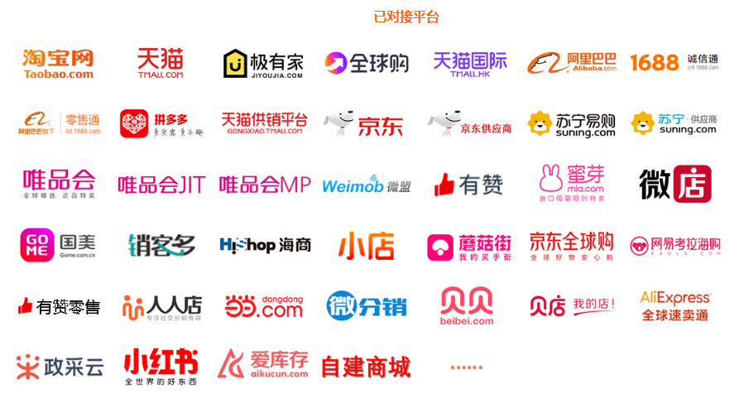
4.1
管家婆全渠道已支持电商平台

Slide 26
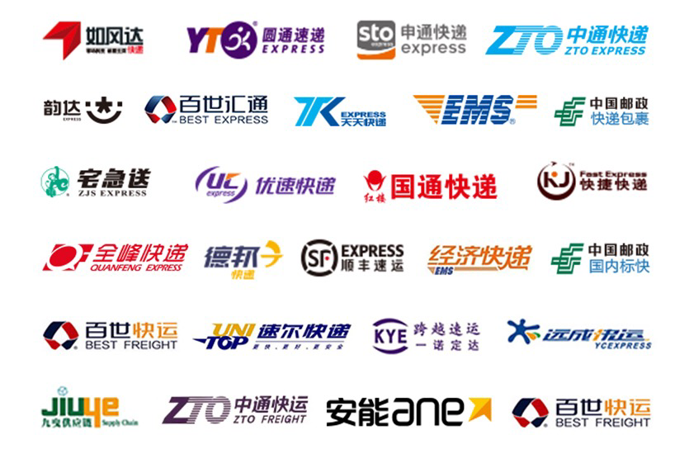
4.1
管家婆全渠道已支持物流公司

Slide 27

4.1
管家婆全渠道已支持的WMS

Slide 28
4.2
管家婆软件对外联接的窗口
平台会员
信息同步
WMS
仓储管理
电商平台
物流公司
面单打印
全渠道
辉煌全系列
分销全系列
服装全系列
财贸全系列
千方全系列
Notes:
客户对接电商

Slide 29
4.3
管家婆全渠道产品定价
每新增1用户：300元/年
零售价：1980元/年
包含：2用户+1网店
注：用户数控制为可同时登录的并发用户数，含admin
5个以内 每新增1网店：1200元/年
总网店数
无限网店数：+4800元/年
自建商城对接另行报价
例如：
3用户 3网店 零售价为：1980（2用户1网店） + 300x增加1用户 +1200x增加2网店 = 4680
5用户20网店 零售价为：1980 （2用户1网店）+ 300x增加3用户 + 4800（无限网店）= 7680

Slide 30
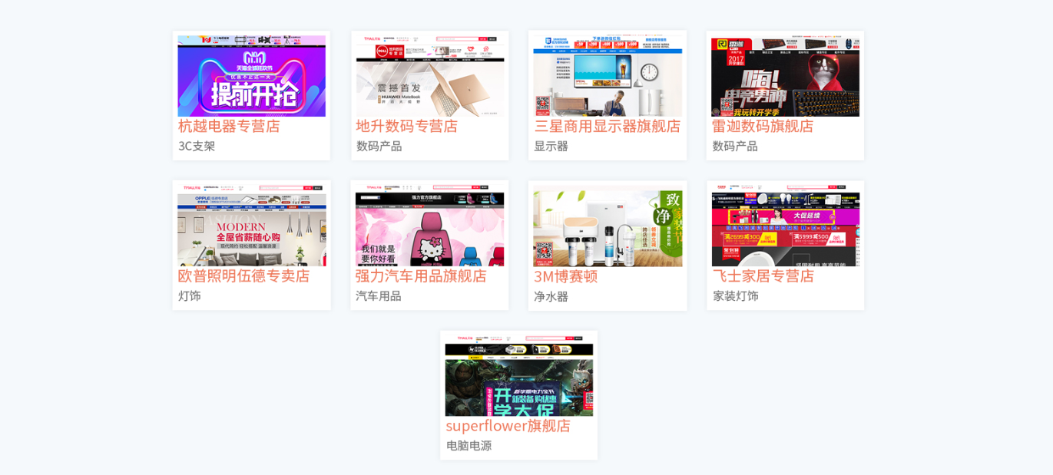
4.4
管家婆全渠道典型客户
电子数码类

Slide 31

4.4
管家婆全渠道典型客户
生活用品类

Slide 32




4.4
管家婆全渠道典型客户
灯饰照明类
药品类
食品类

Slide 33
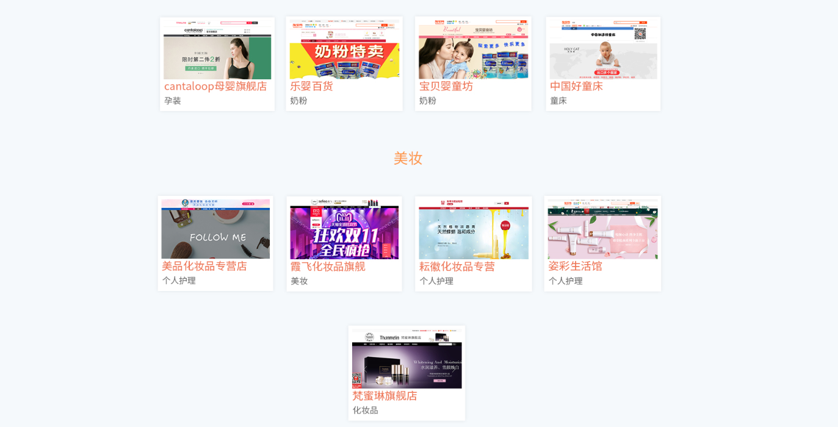
4.4
管家婆全渠道典型客户
母婴用品类
化妆品类

Slide 34
Thanks
谢谢
观看
任我行软件通用事业部 2020年4月23日

